Slide 1

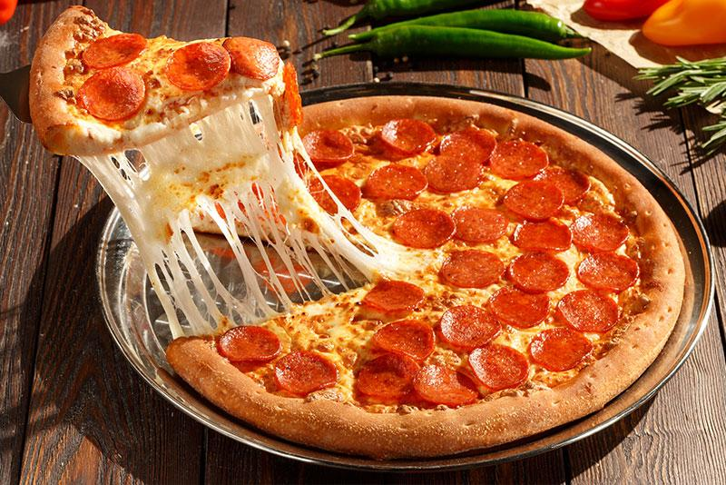
Pizzería Papa Juan
Santiago Santana Ramírez
Aramis Sarmiento Díaz
Miguel Angel Perdomo Perdomo
Richard Francisco Vaca García

Slide 2
Índice
1-Descripción del proyecto
2-Página web
3-Base de datos
4-Enlace de los dos
5-Funcionamiento

Slide 3
Descripción del proyecto
Nuestro grupo se encargó de crear la base de datos junto con la página web de una pizzería creada por nosotros. Una vez hecho esto se enlazaron ambas para crear los formularios.

Slide 4
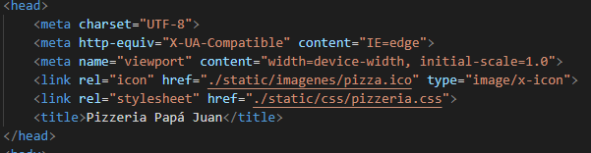
Página web: Html
Head

Slide 5
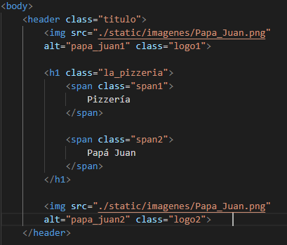

Página web: Html
Header

Slide 6


Página web: Html
Subtítulo

Slide 7
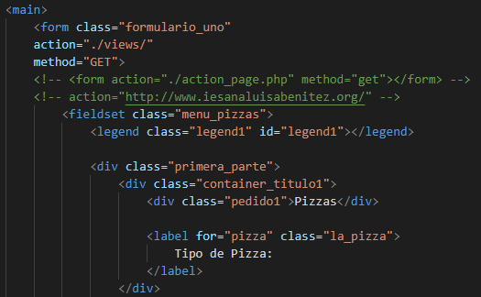
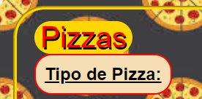
Página web: Html
Fieldset 1: Escoger Tipo de Pizza

Slide 8

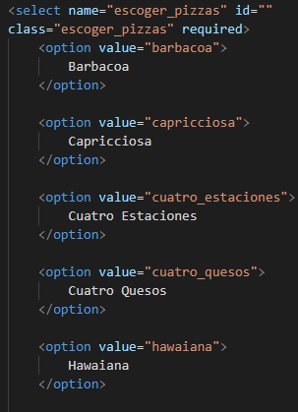
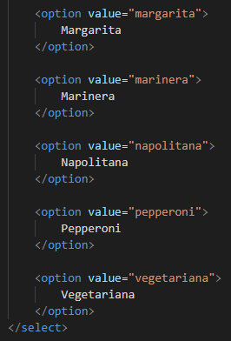
Página web: Html
Fieldset 1: Escoger tipo de Pizza

Slide 9

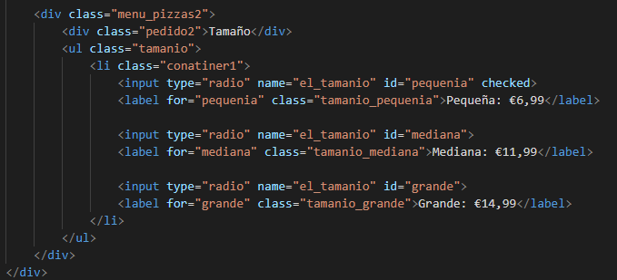
Página web: Html
Fieldset 1: Tamaño de la Pizza

Slide 10
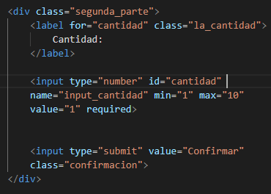
Página web: Html
Fieldset 1: Cantidad de Pizzas

Slide 11
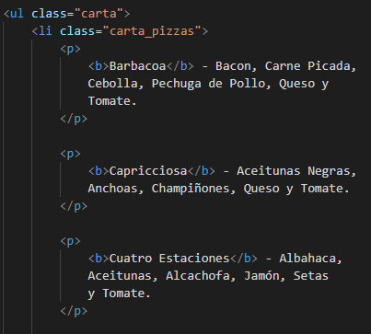
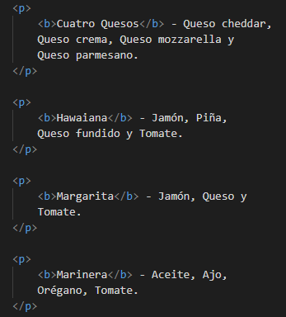
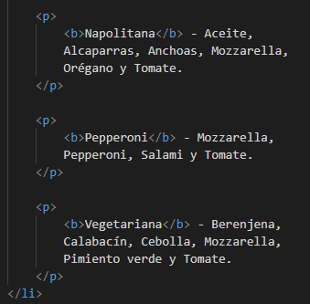
Página web: Html
Fieldset 1: Carta

Slide 12
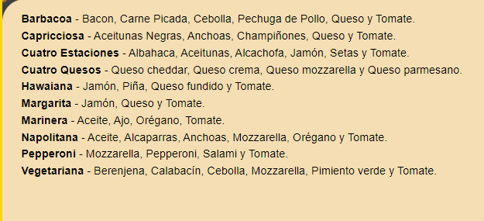
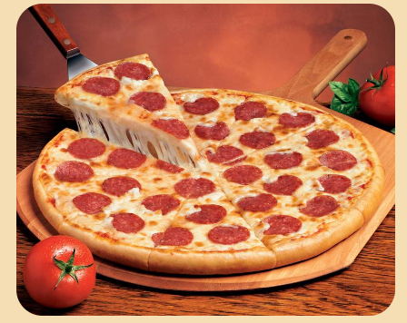
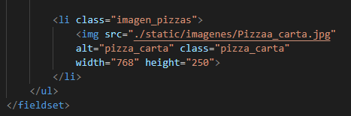
Página web: Html
Fieldset 1: Carta

Slide 13
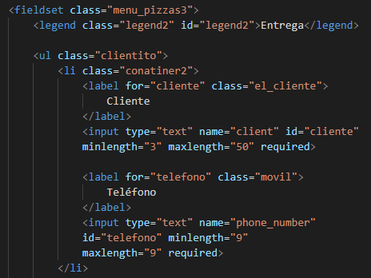
Página web: Html
Fieldset 2: Cliente

Slide 14
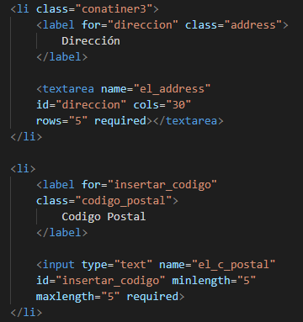
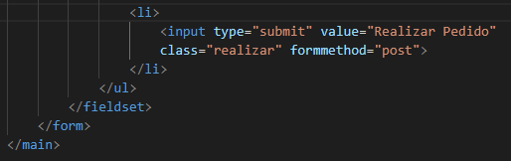
Página web: Html
Fieldset 2: Cliente

Slide 15
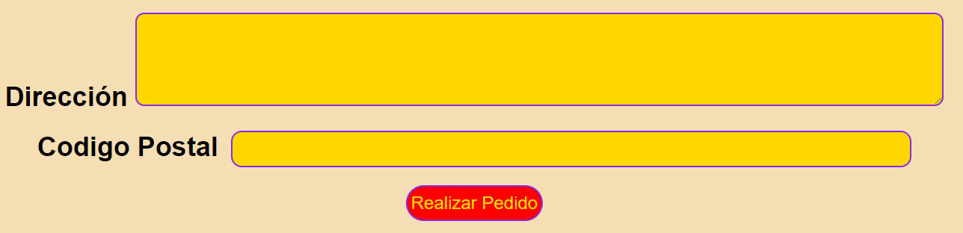
Página web: Html
Fieldset 2: Cliente

Slide 16
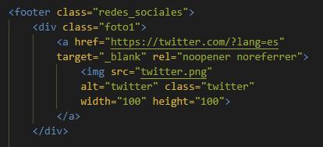
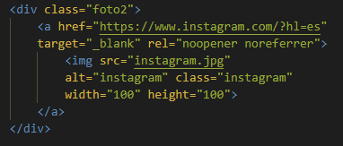
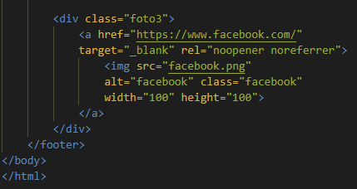
Página web: Html
Footer

Slide 17
Página web: Html
Footer

Slide 18
Base de datos
Primero creamos las tablas y le añadimos los atributos que creamos en el diagrama entidad relación, como se verá en las imágenes siguientes
También añadimos las claves foráneas necesarias y las claves primarias.

Slide 19
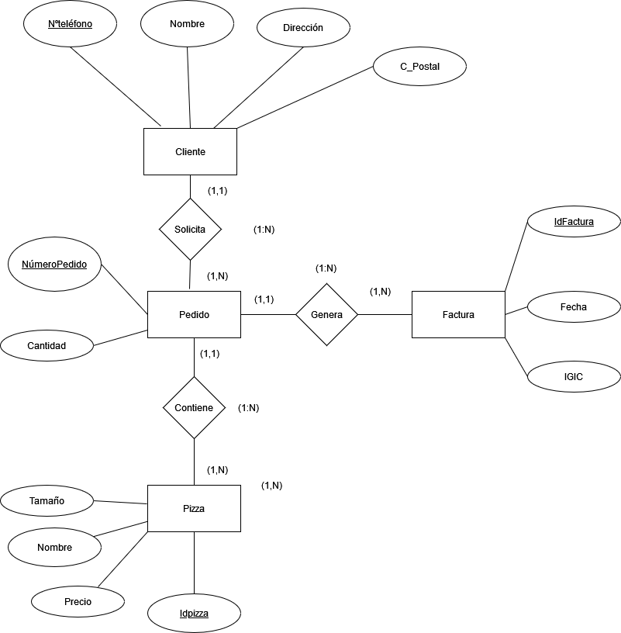
Diagrama entidad relación

Slide 20
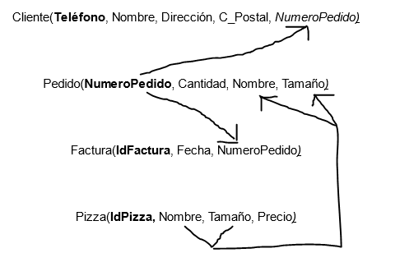
Normalización

Slide 21
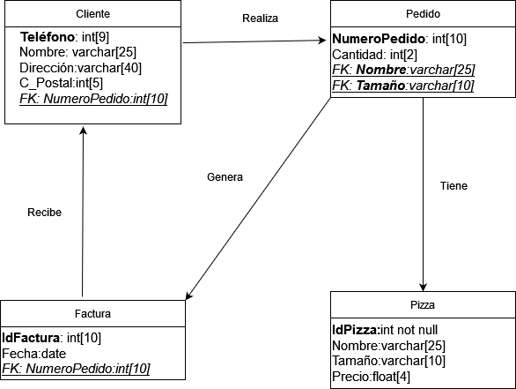
Modelo físico

Slide 22
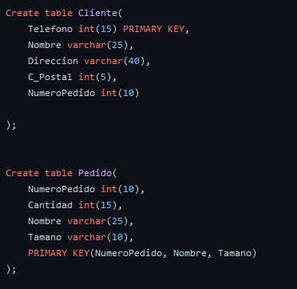
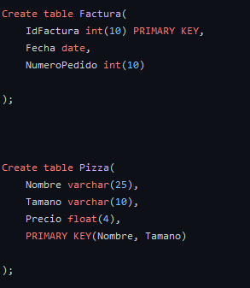
Base de datos

Slide 23
Base de datos

Slide 24
Base de datos
A partir de ahí le añadimos los datos a las tablas como se puede ver en las imágenes siguientes.

Slide 25
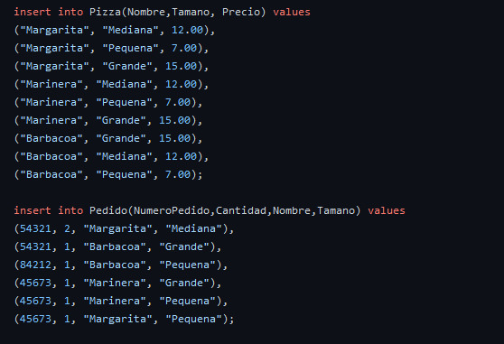
Base de datos

Slide 26
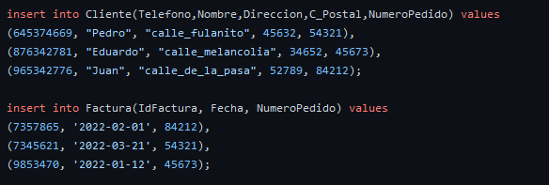
Base de datos

Slide 27
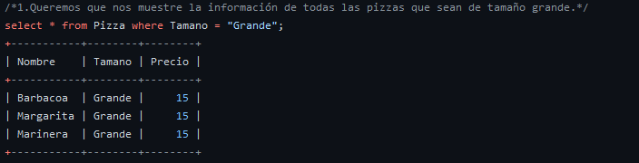
Consultas
Después de crear la base de datos y añadirle los datos, lo siguiente fue crear las consultas especificadas en el enunciado de ejercicio, estas fueron:

Slide 28
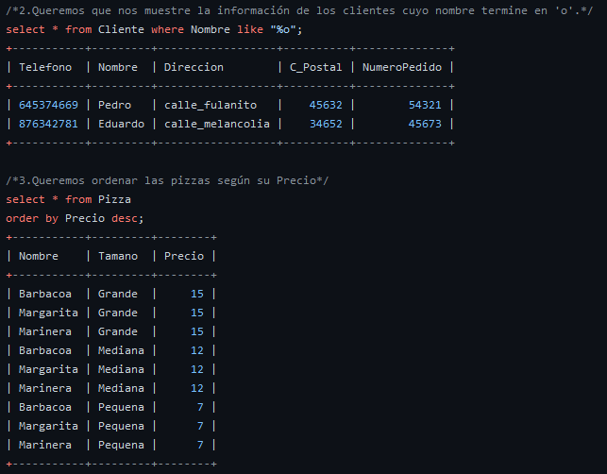
Consultas

Slide 29
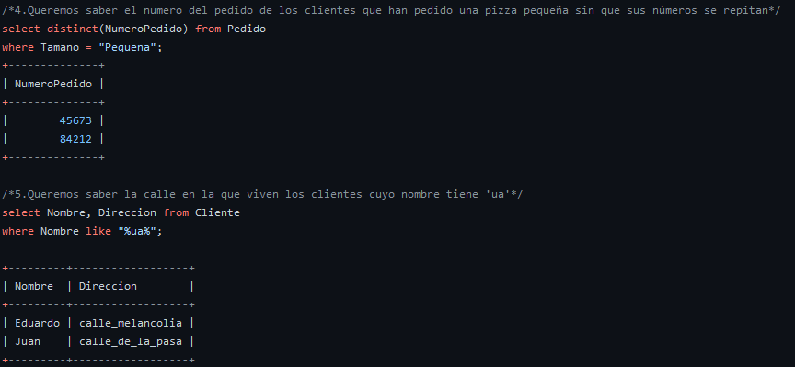
Consultas

Slide 30
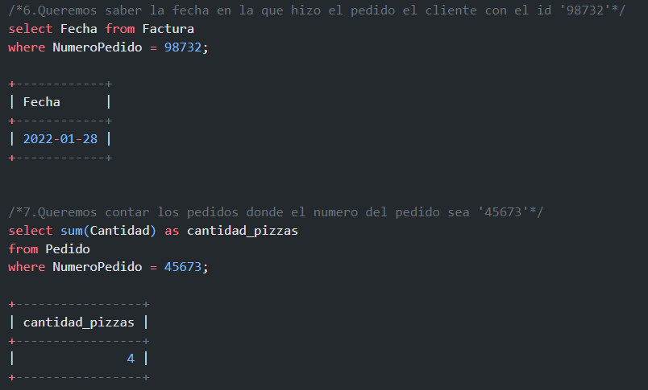
Consultas

Slide 31
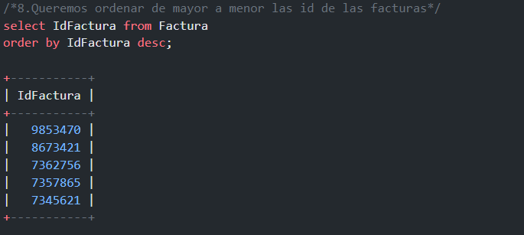
Consultas

Slide 32
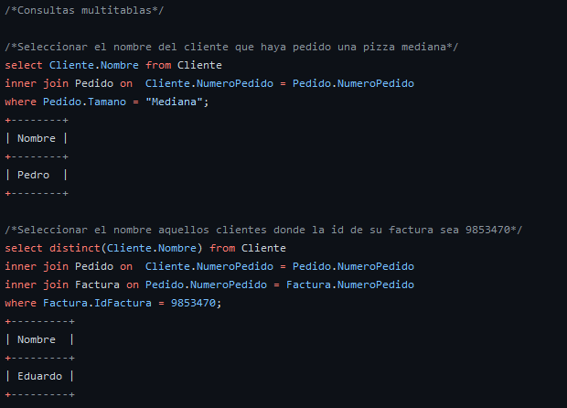
Consultas
Consultas multitablas:

Slide 33
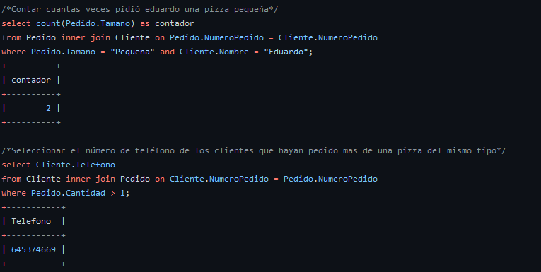
Consultas

Slide 34
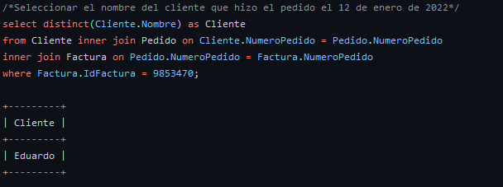
Consultas

Slide 35
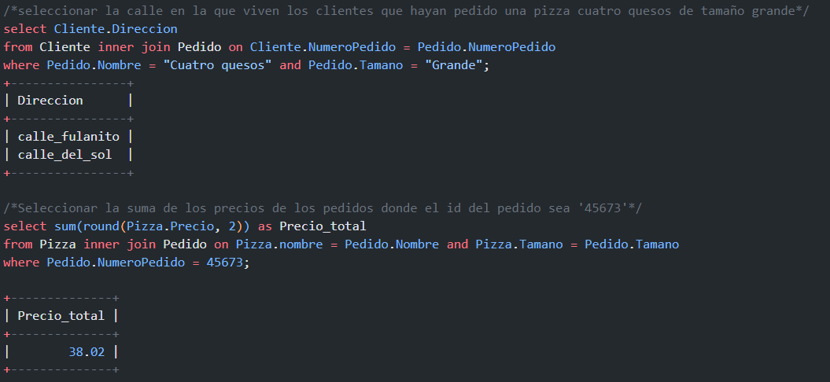
Consultas

Slide 36
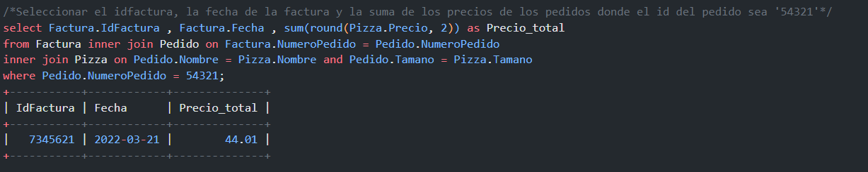
Consultas

Slide 37
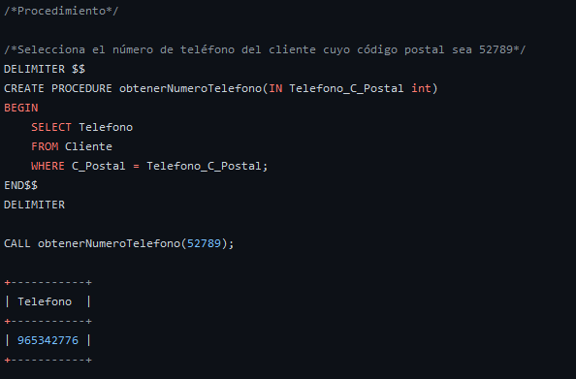
Consultas
Procedimientos:

Slide 38
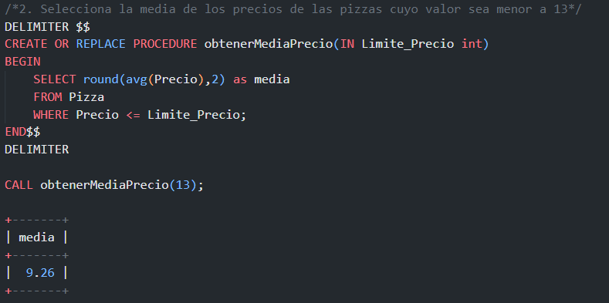
Consultas
Procedimientos:

Slide 39
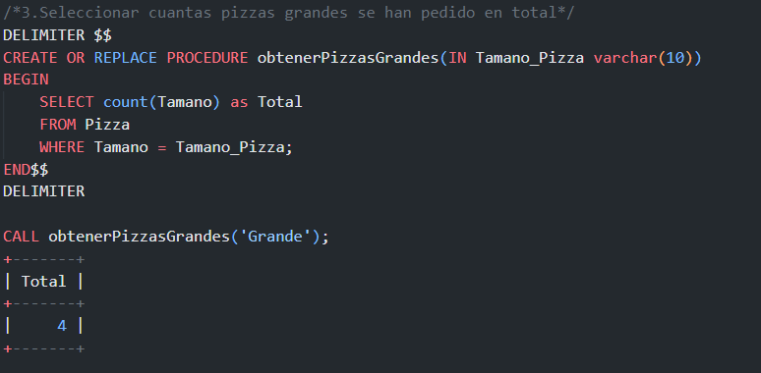
Consultas
Procedimientos:

Slide 40
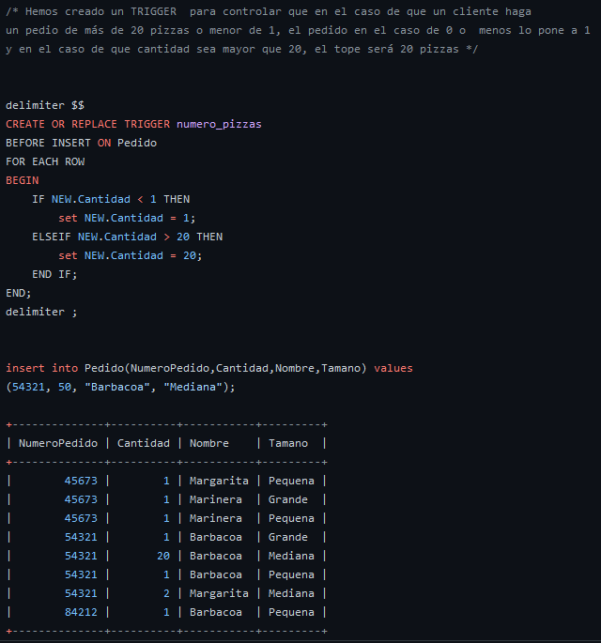
Consultas
Trigger:

Slide 41
Funcionamiento

Slide 42
¡Gracias por su atención!

